Slide 1

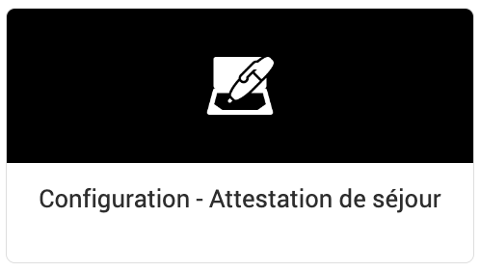

Guide du paramétrage de l’attestation de séjour
DIGI-FR est une initiative menée conjointement et soutenue financièrement par l’ensemble des communes fribourgeoises et l’Etat de Fribourg. Son objectif est de dématérialiser les démarches que la population effectue dans les administrations publiques du canton.

Slide 2
Le paramétrage du fonctionnement de l’attestation de domicile sur le guichet virtuel se déroule de la manière suivante :
Informations générales
Détails concernant la gestion des paiements et remboursements
Définition des émoluments
Une fois le paramétrage effectué et demandé, il est possible de suivre l’avancement de sa mise en œuvre, d’effectuer des demandes de modifications et de désactiver cette prestation pour votre commune.
Pour toute question, n’hésitez pas à contacter l’équipe DIGI-FR
Paramétrage
Suivi de la demande
Modifications et désactivation
Informations générales
Gestion des paiements
Tarifs
DIGI-FR est une initiative menée conjointement et soutenue financièrement par l’ensemble des communes fribourgeoises et l’Etat de Fribourg. Son objectif est de dématérialiser les démarches que la population effectue dans les administrations publiques du canton.

Slide 3
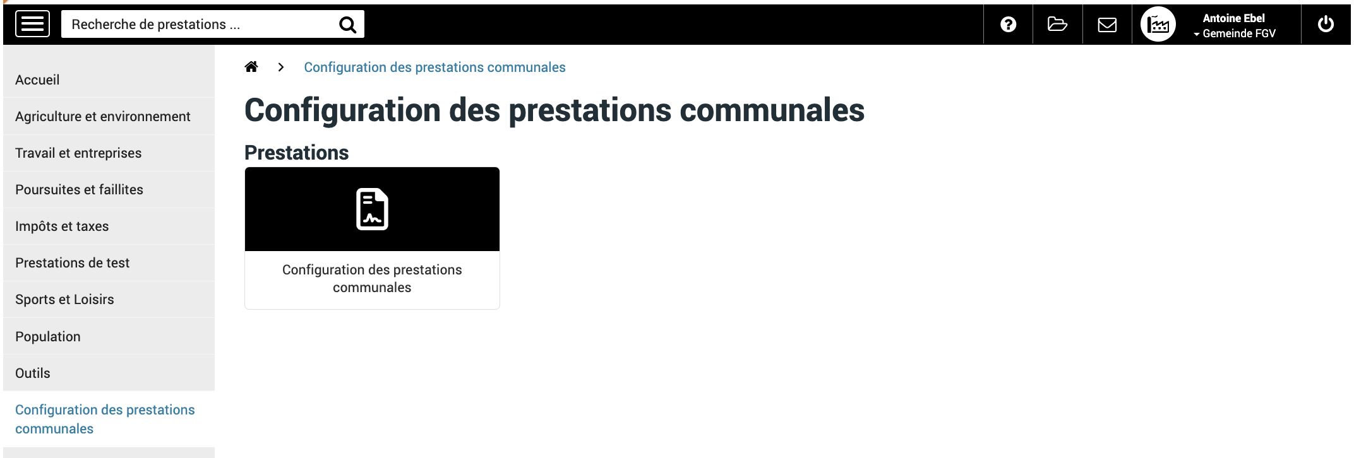
Paramétrage
Suivi de la demande
Modifications et désactivation
Informations générales
Gestion des paiements
Tarifs
Pour démarrer la configuration de l’attestation, il vous suffit de :
Vous connecter sur le guichet virtuel et sélectionner le profil de votre commune
Aller dans l’onglet « Configuration des prestations communales »
Sélectionner l’icône de configuration
1
3
2
DIGI-FR est une initiative menée conjointement et soutenue financièrement par l’ensemble des communes fribourgeoises et l’Etat de Fribourg. Son objectif est de dématérialiser les démarches que la population effectue dans les administrations publiques du canton.

Slide 4
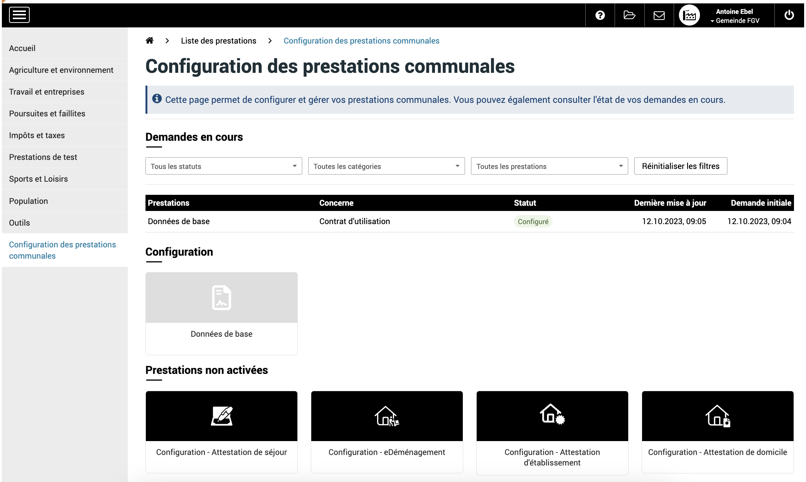
Paramétrage
Suivi de la demande
Modifications et désactivation
Informations générales
Gestion des paiements
Tarifs
Vous vous trouvez maintenant dans l’écran pour démarrer la configuration. Dans la section « Prestations non activées » vous sélectionnez l’attestation que vous souhaitez configurer.
La section « Demandes en cours » concerne les configurations que vous avez terminées.
Dans la section « Prestations non activées », vous trouvez les prestations que vous pouvez configurer.
DIGI-FR est une initiative menée conjointement et soutenue financièrement par l’ensemble des communes fribourgeoises et l’Etat de Fribourg. Son objectif est de dématérialiser les démarches que la population effectue dans les administrations publiques du canton.

Slide 5
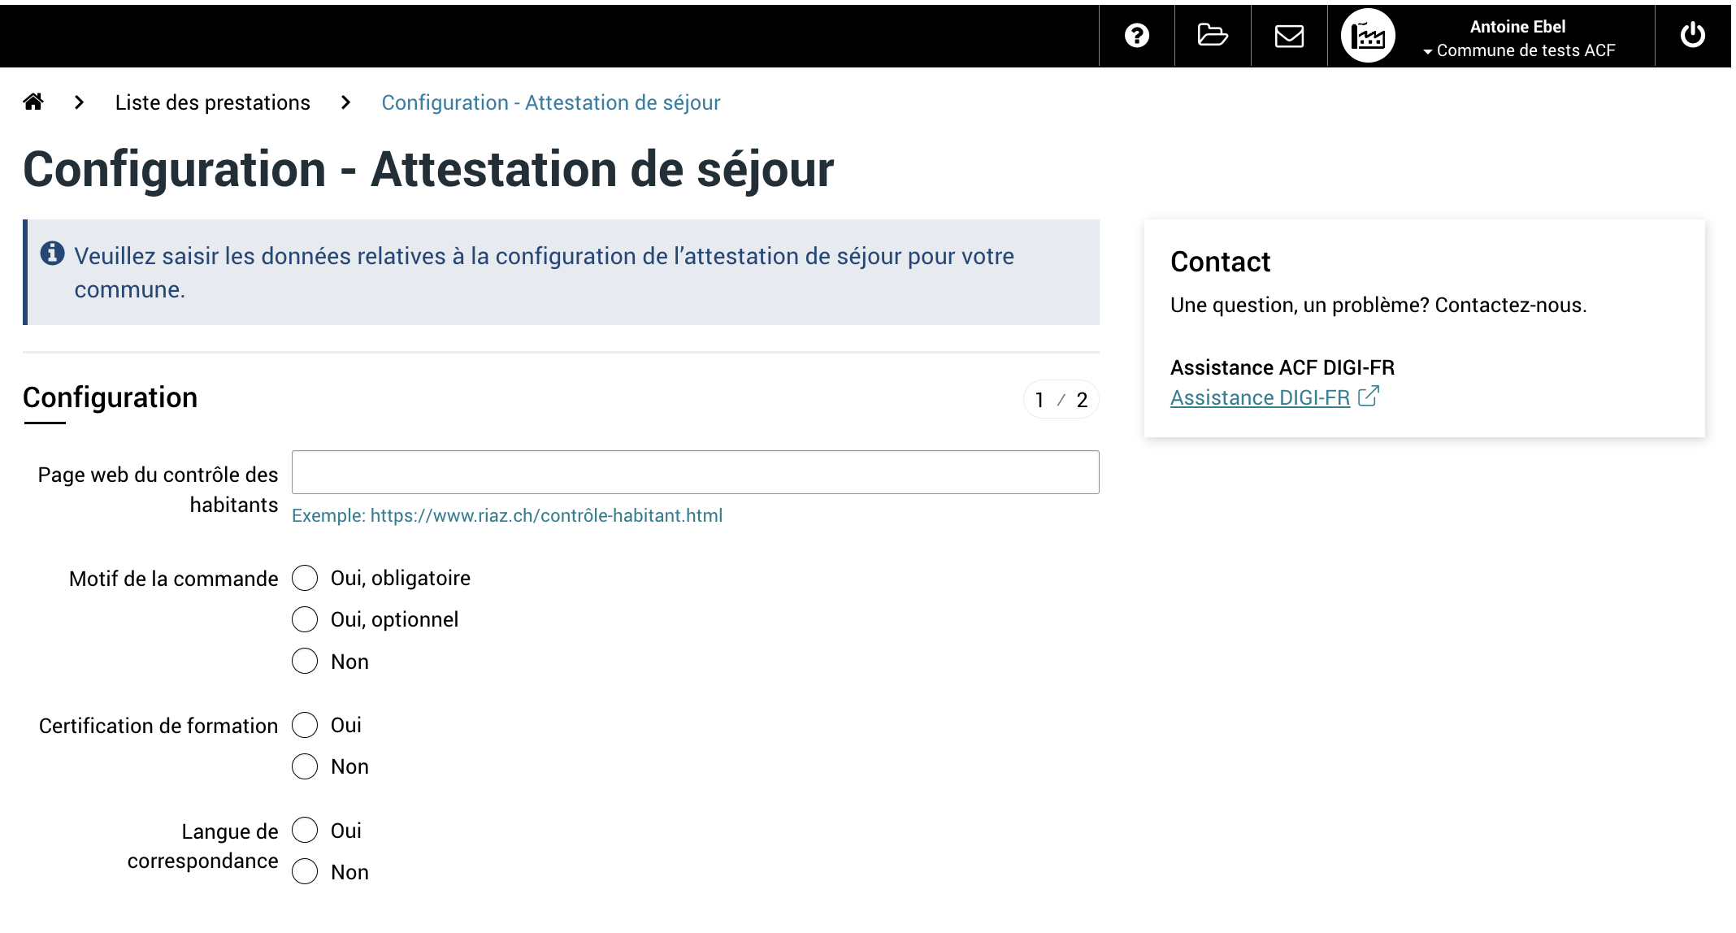
Paramétrage
Suivi de la demande
Modifications et désactivation
Informations générales
Gestion des paiements
Tarifs
Il s’agit de la page qui figurera dans les informations de contact sur le guichet virtuel et sur laquelle l'utilisateur sera renvoyé s'il veut des renseignements complémentaires.
Vous pouvez choisir d’imposer au demandeur d’attestation d’inscrire le motif de sa demande.
Le premier paramètre vous donne la possibilité d’exiger une copie du certificat de formation.
Le deuxième paramètre permet au demandeur de sélectionner une autre langue de correspondance que le français.
DIGI-FR est une initiative menée conjointement et soutenue financièrement par l’ensemble des communes fribourgeoises et l’Etat de Fribourg. Son objectif est de dématérialiser les démarches que la population effectue dans les administrations publiques du canton.

Slide 6
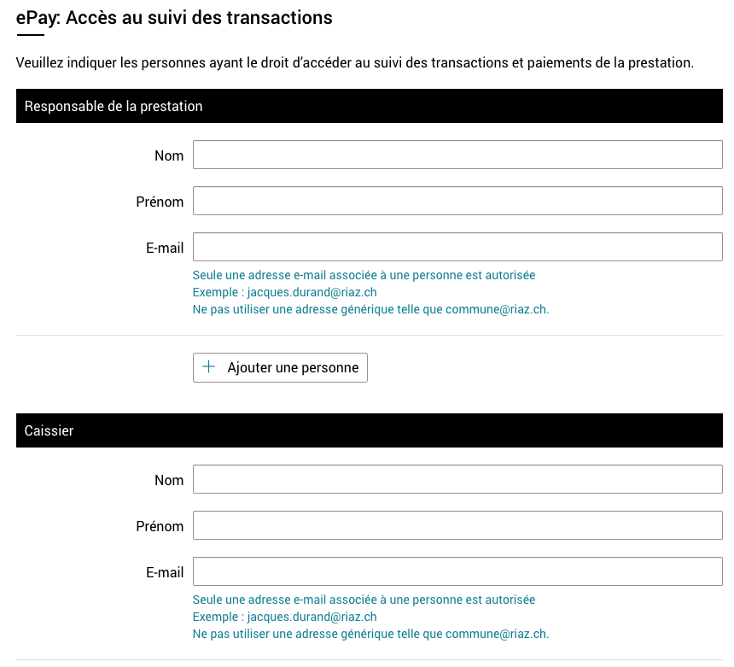
Paramétrage
Suivi de la demande
Modifications et désactivation
Informations générales
Gestion des paiements
Tarifs
Le responsable de la prestation a le droit d’accéder au suivi des transactions et paiements de la prestation.
En plus du responsable de la prestation ainsi que du caissier, vous pouvez donner accès au suivi des transactions à une ou plusieurs personnes supplémentaires.
Dans ce cas, cliquer sur le bouton « Ajouter une personne »
DIGI-FR est une initiative menée conjointement et soutenue financièrement par l’ensemble des communes fribourgeoises et l’Etat de Fribourg. Son objectif est de dématérialiser les démarches que la population effectue dans les administrations publiques du canton.

Slide 7
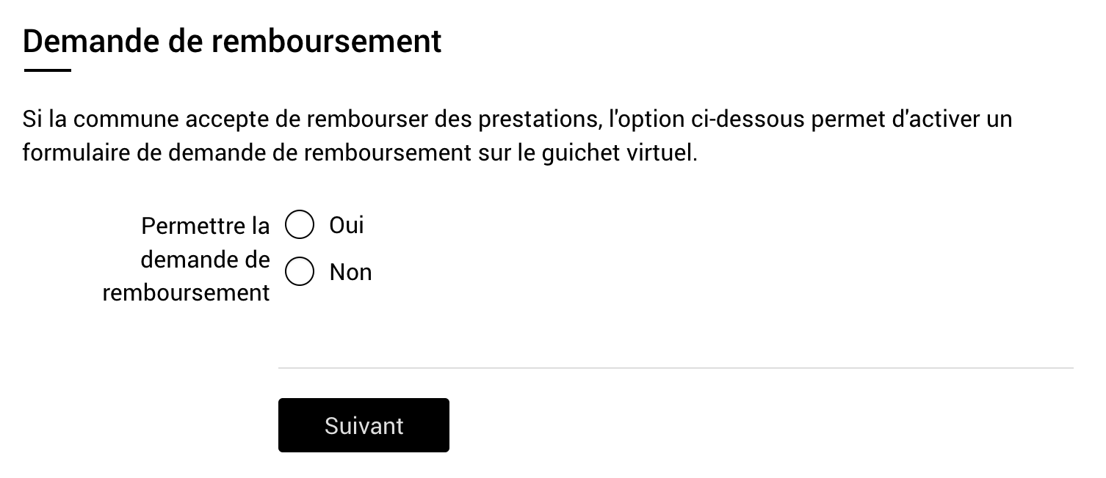
Paramétrage
Suivi de la demande
Modifications et désactivation
Informations générales
Gestion des paiements
Tarifs
Les remboursements ne sont proposés que pour les demandes en cours.
Dans ce cas, 2 options :
Envoyer un lien au demandeur pour faire sa demande :
https://payback.fr.ch/
(Cliquer oui pour activer ce formulaire pour votre commune)
Rembourser le demandeur au guichet physique ou par téléphone
Pour les demandes terminées, traiter la demande par contact direct.
Cliquer sur le bouton suivant
DIGI-FR est une initiative menée conjointement et soutenue financièrement par l’ensemble des communes fribourgeoises et l’Etat de Fribourg. Son objectif est de dématérialiser les démarches que la population effectue dans les administrations publiques du canton.
Notes:
Demande de remboursement : Dans la demande de remboursement, ne sont proposées que les demandes de prestations en cours (donc avec un résultat qui n’a pas encore été livré).
Pour les demandes qui sont terminées, veuillez vous adresser au guichet physique de votre commune

Slide 8
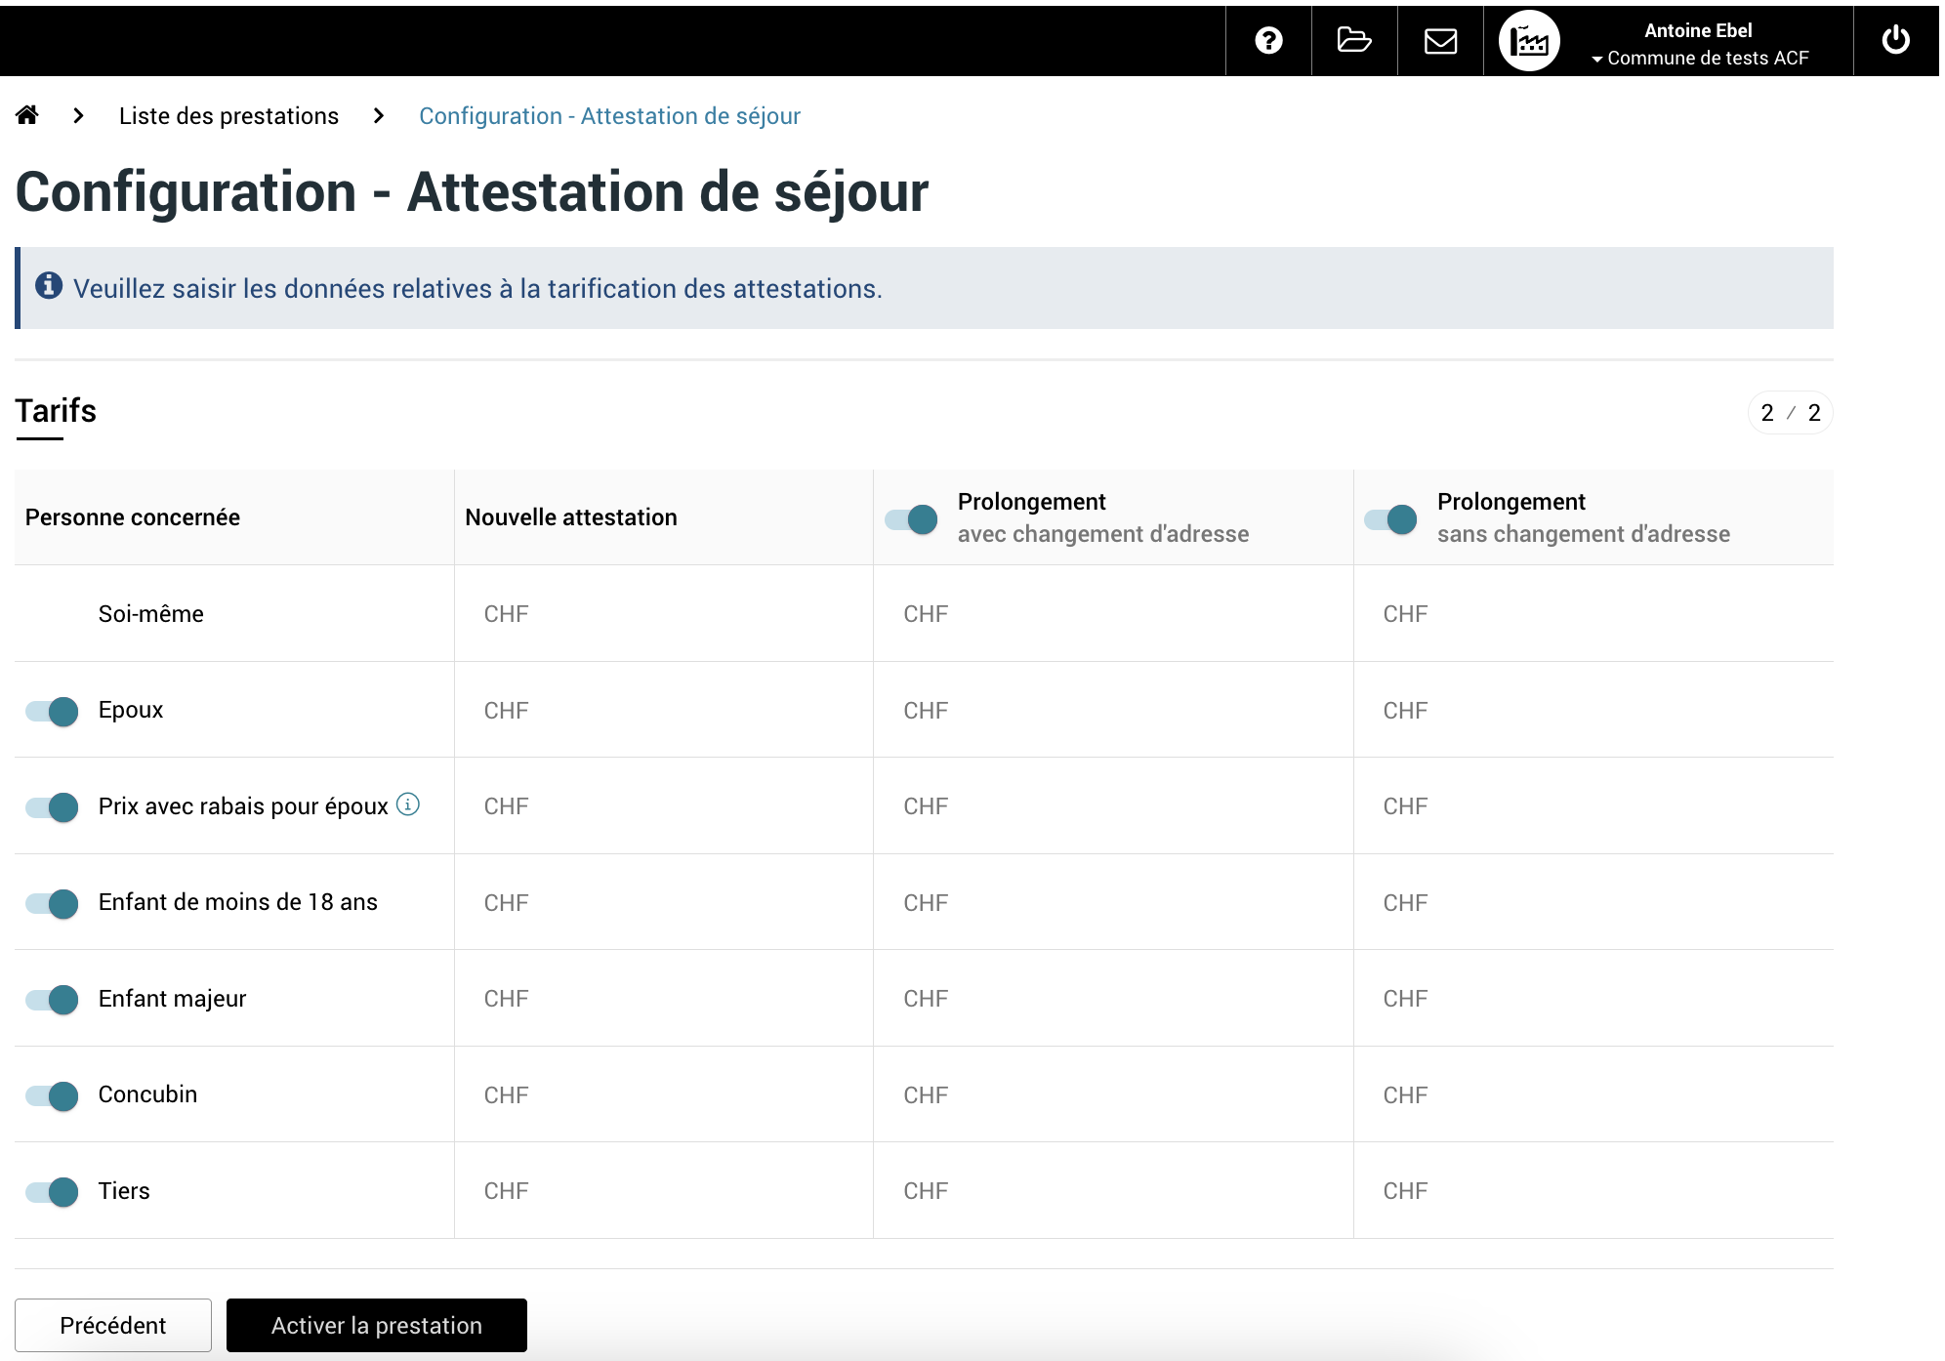
Paramétrage
Suivi de la demande
Modifications et désactivation
Informations générales
Gestion des paiements
Tarifs
Par défaut, tous les types de tarifs sont activés.
Ceci signifie que le demandeur peut effectuer une demande pour une personne tierce tel que proposé dans la colonne « Personne concernée ».
Pour désactiver une ou plusieurs options, cliquer sur le bouton qui précède la personne concernée.
Si l’attestation est gratuite, entrer le chiffre « 0 ».
Les tarifs étant définis, cliquer sur « Activer la prestation »
DIGI-FR est une initiative menée conjointement et soutenue financièrement par l’ensemble des communes fribourgeoises et l’Etat de Fribourg. Son objectif est de dématérialiser les démarches que la population effectue dans les administrations publiques du canton.

Slide 9
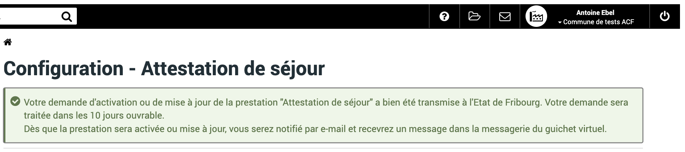
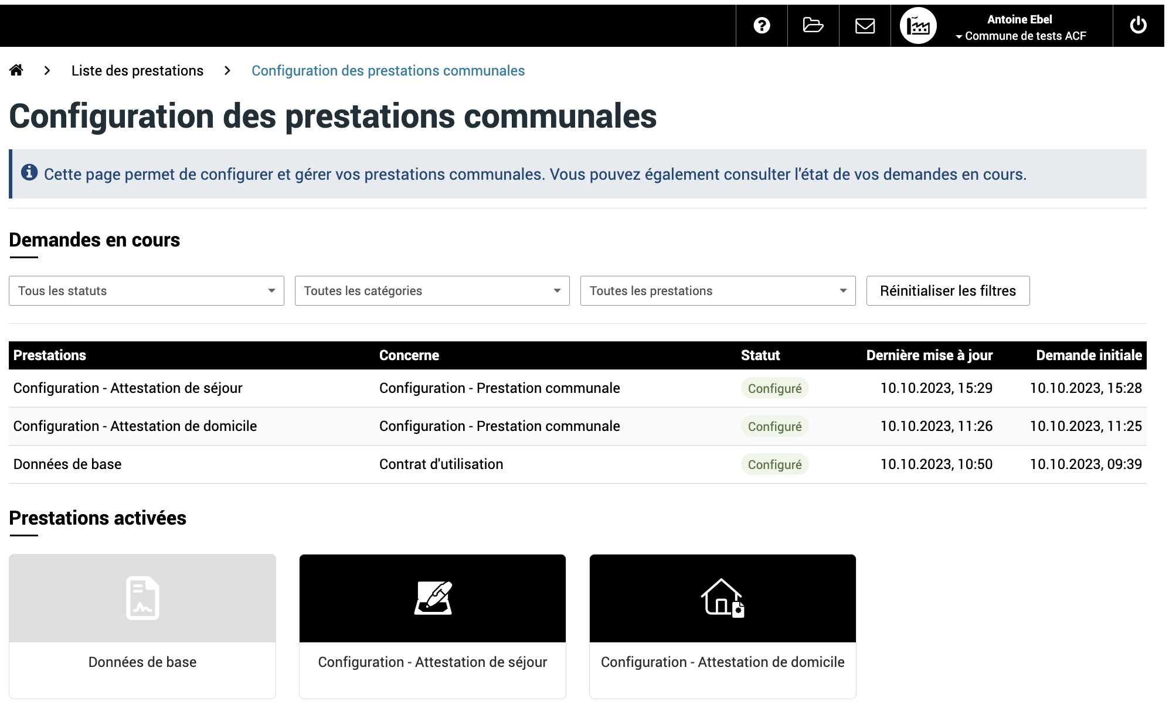
Paramétrage
Suivi de la demande
Modifications et désactivation
Informations générales
Gestion des paiements
Tarifs
La demande de configuration est effectuée et transmise au Service Informatique et Télécommunications de l’Etat.
Dans la section « Demandes en cours », l’état d’avancement de la configuration sous la colonne « Statut » est affiché.
Une fois configuré, vous trouvez votre prestation dans la section « Prestations activées ».
DIGI-FR est une initiative menée conjointement et soutenue financièrement par l’ensemble des communes fribourgeoises et l’Etat de Fribourg. Son objectif est de dématérialiser les démarches que la population effectue dans les administrations publiques du canton.

Slide 10
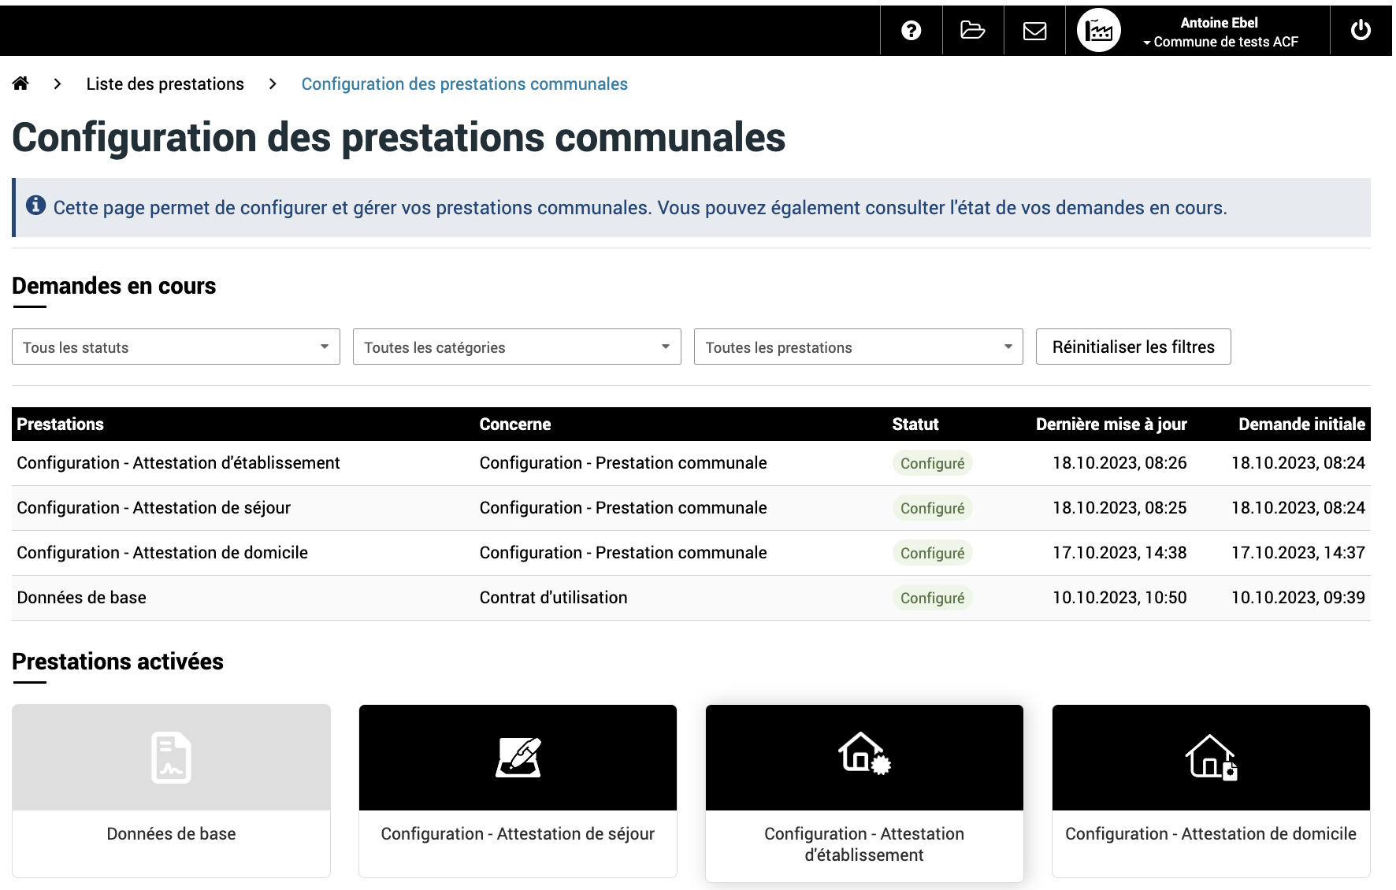
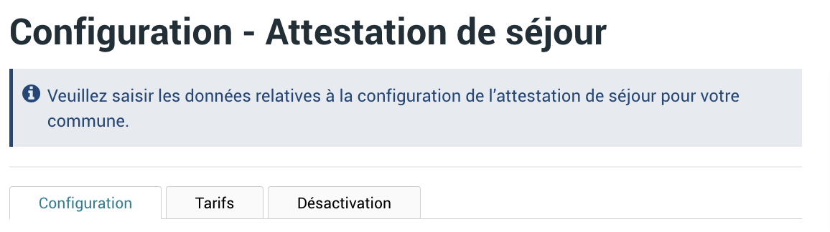
Paramétrage
Suivi de la demande
Modifications et désactivation
Informations générales
Gestion des paiements
Tarifs
Pour modifier un paramètre, cliquer sur la configuration pour ouvrir le menu de modification.
Pour modifier les informations générales, la gestion des paiements et remboursements, et les tarifs, cliquer sur l’élément souhaité.
Pour désactiver la prestation, cliquer dans l’onglet « Désactivation ».
DIGI-FR est une initiative menée conjointement et soutenue financièrement par l’ensemble des communes fribourgeoises et l’Etat de Fribourg. Son objectif est de dématérialiser les démarches que la population effectue dans les administrations publiques du canton.

Slide 11
Si vous rencontrez des difficultés à configurer cette prestation, vous pouvez nous contacter à l’adresse suivante :
digifr@acf-fgv.ch
DIGI-FR est une initiative menée conjointement et soutenue financièrement par l’ensemble des communes fribourgeoises et l’Etat de Fribourg. Son objectif est de dématérialiser les démarches que la population effectue dans les administrations publiques du canton.

